Slide 1
第五章
数组和广义表
数据结构

Slide 2
一、数组
第５章 数组和广义表
第一节 数组的定义
数组是相同类型的数据元素的集合
数组是一种定长的线性表
数组一般不作插入和删除操作
一旦建立了数组，则结构中的数据元素个数和数据元素之间的关系就不再发生变动

Slide 3
一、数组
第５章 数组和广义表
第一节 数组的定义
数组中的每个数据元素都对应于一组下标(j₁,j₂,…,j_{n})
其中：0≤j_{i}≤b_{i}-1
b_{i}称为第i维的长度(i=1,2,…,n)

Slide 4
二、一维数组
第５章 数组和广义表
第一节 数组的定义
一维数组是一种简单的定长线性表
一维数组中的每个数据元素是一个(数)值(原子)
如：int A[8]={8,7,5,4,6,1,3,2}
b=8，有8个数据元素，每个元素都是一个数值
0 1 2 3 4 5 6 7
8 | 7 | 5 | 4 | 6 | 1 | 3 | 2

Slide 5
三、二维数组
第５章 数组和广义表
第一节 数组的定义
二维数组是这样一个定长线性表，其每个数据元素也是一个定长线性表(一维数组)
Amxn= ((a₀₀ a₀₁…a_{0,n-1}), (a₁₀ a₁₁…a_{1,n-1}),…,(a_{m-1,0} …a_{m-1,n-1}))
a₀₀ a₀₁ a₀₂ … a_{0,n-1}
a₁₀ a₁₁ a₁₂ … a_{1,n-1}
: : : :
a_{m-1,0} a_{m-1,1} a_{m1,2}…a_{m-1,n-1}
A_{mxn} =

Slide 6
三、多维数组
第５章 数组和广义表
第一节 数组的定义
多维数组是这样一个定长线性表，其每个数据元素也是一个定长线性表(降一维)
如果其数据元素不是一维数组，则其数据元素的每个数据元素也是一个定长线性表
一直到最后一个定长线性表是一维数组，其每个数据元素为一个(数)值

Slide 7
一、数组的顺序表示
第５章 数组和广义表
第二节 数组的表示
顺序存储：数组由相同类型的数据组成，且一般不作插入和删除操作，一般采用顺序存储结构表示数组
次序约定：计算机中，存储单元是一维结构，而数组为多维结构，则用一组连续的存储单元存放数组的数据元素时，有一个次序约定问题

Slide 8
二、二维数组的顺序表示
第５章 数组和广义表
第二节 数组的表示
A_{mxn} =
行序 列序
A_{mxn}= ((a₀₀ a₀₁…a_{0,n-1}), (a₁₀ a₁₁…a_{1,n-1}),…,(a_{m-1,0} …a_{m-1,n-1}))
A_{mxn}= ((a₀₀ a₁₀…a_{m-1,0}), (a₀₁ a₁₁…a_{m-1,1}),…,(a_{0,n-1} …a_{m-1,n-1}))
a₀₀ a₀₁ a₀₂ … a_{0,n-1}
a₁₀ a₁₁ a₁₂ … a_{1,n-1}
: : : :
a_{m-1,0} a_{m-1,1} a_{m1,2}…a_{m-1,n-1}
a₀₀ a₀₁ a₀₂ … a_{0,n-1}
a₁₀ a₁₁ a₁₂ … a_{1,n-1}
: : : :
a_{m-1,0} a_{m-1,1} a_{m1,2}… a_{m-1,n-1}

Slide 9
二、二维数组的顺序表示
第５章 数组和广义表
第二节 数组的表示
a₀₀ a₀₁ a₀₂ … a_{0,n-1}
a₁₀ a₁₁ a₁₂ … a_{1,n-1}
: : : :
a_{m-1,0} a_{m-1,1} a_{m1,2}…a_{m-1,n-1}
A_{mxn}以行序为主序存储
A_{mxn}=
a₀₀ | a₀₁ | … | a_{0,n-1} | a₁₀ | a₁₁ | … | a_{1,n-1} | … | a_{m-1,0} | … | a_{m-1,n-1}
LOC(a_{ij}) = LOC(a₀₀) + (i x n + j) x L
LOC(a₀₀)是二维数组的起始存储地址
L为每个数据元素占用存储单元的长度(数目)

Slide 10
二、二维数组的顺序表示
第５章 数组和广义表
第二节 数组的表示
a₀₀ a₀₁ a₀₂ … a_{0,n-1}
a₁₀ a₁₁ a₁₂ … a_{1,n-1}
: : : :
a_{m-1,0} a_{m-1,1} a_{m1,2}… a_{m-1,n-1}
A_{mxn}以列序为主序存储
A_{mxn}=
a₀₀ | a₁₀ | … | a_{m-1,0} | a₀₁ | a₁₁ | … | a_{m-1,1} | … | a_{0,n-1} | … | a_{m-1,n-1}
LOC(a_{ij}) = LOC(a₀₀) + (i + j x m) x L
LOC(a₀₀)是二维数组的起始存储地址
L为每个数据元素占用存储单元的长度(数目)

Slide 11
三、多维数组的顺序表示
第５章 数组和广义表
第二节 数组的表示
以行序为主序存储,多(K)维数组元素存储位置
LOC(a_{j1,j2,..,jk}) = LOC(a₀₀ ₀) +
((b₂xb₃x…xb_{k}xj₁)+(b₃x…xb_{k}xj₂)+…+j_{k}) x L
a₀ ₀₀ | a₀ ₀₁ | … | a_{0 0bk-1} | a₀ ₁₀ | a₀ ₁₁ | … | a_{0,1bk-1} | … | a_{b1-1, ,0} | … | a_{b1-1,,bk-1}

Slide 12
三、多维数组的顺序表示
第５章 数组和广义表
第二节 数组的表示
以列序为主序存储,多(K)维数组元素存储位置
LOC(a_{j1,j2,..,jk}) = LOC(a₀₀ ₀) +
((b₁xb₂x…xb_{k-1}xj_{k})+(b₁x…xb_{k-2}xj_{k-1})+…+j₁)xL
a₀₀ ₀ | a₁₀ ₀ | … | a_{b1-1,0 0} | a₀₁ ₀ | a₁₁ ₀ | … | a_{b1-1,1,0} | … | a_{0 b2-1,b1-1} | … | a_{b1-1,,bk-1}

Slide 13
一、矩阵的压缩存储
第５章 数组和广义表
第三节 矩阵的压缩存储
如果矩阵中有许多值相同的元素或者零元素(特殊矩阵、稀疏矩阵)，为了节省存储空间，可以对这类矩阵进行压缩存储
压缩存储：为多个值相同的元素只分配一个存储空间；对零元素不分配空间

Slide 14
二、特殊矩阵
第５章 数组和广义表
第三节 矩阵的压缩存储
特殊矩阵：矩阵中，值相同的元素或者零元素的分布有一定规律
  对称矩阵：矩阵中，对角线两边对应位置上元素的值相同(a_{ij}=a_{ji})
  三角矩阵：矩阵中，对角线上(下)边元素值为常数(或者0)，称下(上)三角矩阵
  三对角矩阵：一个三对角矩阵的非零系数在如下的三条对角线上：主对角线、低对角线、高对角线。

Slide 15
二、特殊矩阵（对称矩阵）
第５章 数组和广义表
第三节 矩阵的压缩存储
如果只存储对称矩阵对角线上的值和对角线以上部分的值，则与上三角矩阵存储方法相同
如果只存储对称矩阵对角线上的值和对角线以下部分的值，则与下三角矩阵存储方法相同

Slide 16
二、特殊矩阵（下三角矩阵）
第５章 数组和广义表
第三节 矩阵的压缩存储
a₀₀ a₀₁ a₀₂ … a_{0,n-1}
a₁₀ a₁₁ a₁₂ … a_{1,n-1}
: : : :
a_{n-1,0} a_{n-1,1} a_{n-1,2} … a_{n-1,n-1}
A_{mxn}=
0 | 1 | 2 | 3 | 4 | 5 | 6 | 7 | 8 | n(n+1)/2-1
a₀₀ | a₁₀ | a₁₁ | a₂₀ | a₂₁ | a₂₂ | a₃₀ | a₃₁ | a₃₂ |  | a_{n-1,n-1}
LOC(a_{ij}) = LOC(a₀₀) + (i+1)x i/2 + j) x L

Slide 17
二、特殊矩阵（三对角矩阵）
第５章 数组和广义表
第三节 矩阵的压缩存储
a₀₀ a₀₁ 0 0 … 0 0 0
a₁₀ a₁₁ a₁₂ 0 … 0 0 0
0 a₂₁ a₂₂ a₂₃ … 0 0 0
: : : : :
0 0 0 0 … a_{n-2,n-3} a_{n-2,n-2} a_{n-2,n-1}
0 0 0 0 … 0 a_{n-1,n-2} a_{n-1,n-1}
A_{mxn}=
0 | 1 | 2 | 3 | 4 | 5 | 6 | 7 | 8 | (n-1)*3+1
a₀₀ | a₀₁ | a₁₀ | a₁₁ | a₁₂ | a₂₁ | a₂₂ | a₂₃ | a₃₂ |  | a_{n-1,n-1}

Slide 18
三、稀疏矩阵
第５章 数组和广义表
第三节 矩阵的压缩存储
稀疏矩阵：矩阵中有许多值相同的元素或者零元素，而且分布没有任何规律
假设在mxn的矩阵中，有t个非零元素，令：
δ= t /(m x n)
如果稀疏因子δ≤0.05，则称该矩阵为稀疏矩阵

Slide 19
三、稀疏矩阵(三元组)
第５章 数组和广义表
第三节 矩阵的压缩存储
用三元组存储稀疏矩阵中的非零元素
三元组(i,j,a_{ij})表示矩阵中i行、j列位置的值为a_{ij}
行 | 列 | 值
0 | 1 | 12
0 | 2 | 9
2 | 0 | -3
2 | 5 | 14
3 | 2 | 24
4 | 1 | 18
5 | 0 | 15
0 12 9 0 0 0 0
0 0 0 0 0 0 0
-3 0 0 0 0 14 0
0 0 24 0 0 0 0
0 18 0 0 0 0 0
15 0 0 -7 0 0 0

Slide 20
三、稀疏矩阵(转置)
第５章 数组和广义表
第三节 矩阵的压缩存储
设矩阵列数为m，对矩阵三元组表扫描m次
第k次扫描，找寻所有列号为k的项
将其行号变列号、列号变行号，顺次存于转置矩阵三元组表中
行 | 列 | 值
0 | 2 | -3
0 | 5 | 15
1 | 0 | 12
1 | 4 | 18
2 | 0 | 9
2 | 3 | 24
5 | 2 | 14
0 0 -3 0 0 15
12 0 0 0 18 0
9 0 0 24 0 0
0 0 0 0 0 -7
0 0 0 0 0 0
0 0 14 0 0 0
0 0 0 0 0 0

Slide 21
一、特殊数组的生成
第５章 数组和广义表
第四节 人工智能中常见的数组操作（补充）
使用单一值创建数组：全0、全1、主对角线全1
从现有的数据初始化数组：指定元素值、指定部分元素值

Slide 22
二、数组的查找操作
第５章 数组和广义表
第四节 人工智能中常见的矩阵操作（补充）
数组元素的查找：非零元素
数组排序
数组的统计：最大值、最小值、和、差、点积、平均、加权平均、方差

Slide 23
三、数组的修改操作
第５章 数组和广义表
第四节 人工智能中常见的矩阵操作（补充）
数组维度的变换：行列值修改
数组的变换：上下组合，左右拼接，拆分，转置
数组的展开：多维变一维
数组元素的修改：单个元素的修改，归一化处理

Slide 24
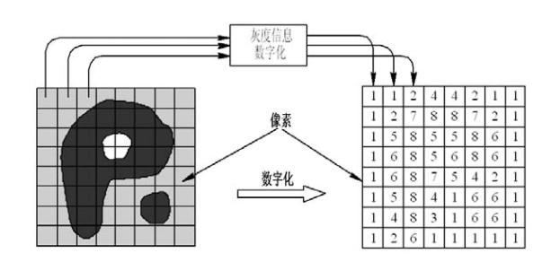
图像处理
图像数字化（数组存储）

Slide 25
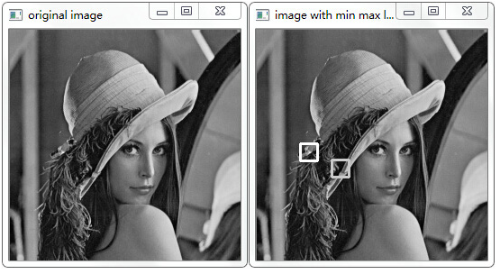
图像处理
计算物体的像素或面积常需要用到计算矩阵中的非零元素个数（查找非零元素）
寻找图像中的某些突出点（求max和min）

Slide 26
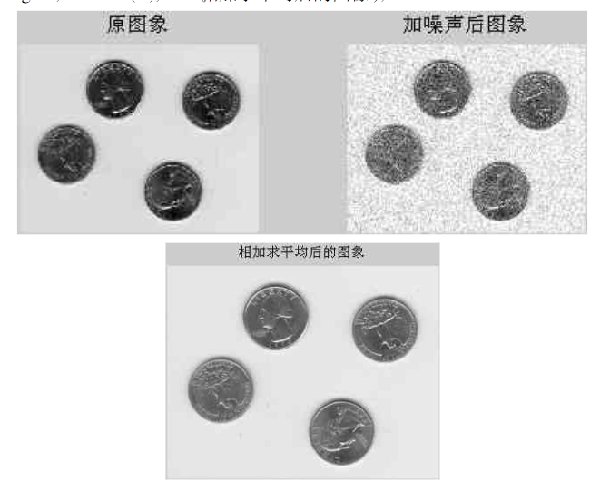
图像处理
对同一场景的多幅图像求平均值以达到去噪的目的(数组相加,平均)

Slide 27





图像处理
其他数组处理

Slide 28
一、广义表的定义
第５章 数组和广义表
第四节 广义表的定义
广义表：由n(≥0)个表元素组成的有限序列：
LS = (a₀, a₁, a₂, …, a_{n-1})
LS是广义表的名称
a_{i}是广义表的元素，既可以是表(称为子表)，也可以是数据元素(称为原子)
n为广义表的长度(n=0的广义表为空表)

Slide 29
二、广义表举例
第５章 数组和广义表
第四节 广义表的定义
A=( ); //表A是一个空表
B=(e); //表B有一个原子
C=(a,(b,c,d)); //两个元素，分别为原子a //和子表(b,c,d)
D=(A,B,C); //有三个元素均为列表
E=(a,E); //递归的列表
其中，“表”以及“列表”，均指广义表

Slide 30
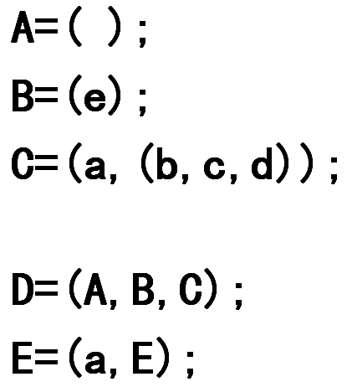
三、广义表的表头
第５章 数组和广义表
第四节 广义表的定义
表头(head)：广义表的第一个元素
表头既可以是原子，也可以是列表(广义表)
GetHead(B) = e
GetHead(D) = A
GetHead((B,C)) = B

Slide 31
四、广义表的表尾
第５章 数组和广义表
第四节 广义表的定义
表尾(tail)：广义表中，除表头外的部分
表尾一定是列表
GetTail(B) = ()
GetTail(D) = (B,C)
GetTail((B,C)) = (C)

Slide 32
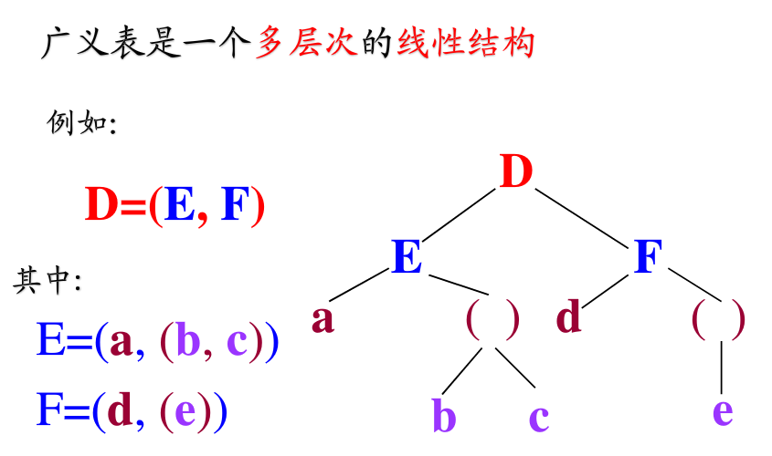

Slide 33
练习
例：一个二维数组A，行下标的范围是1到6，列下标的范围是0到7，每个数组元素用相邻的6个字节存储，存储器按字节编址。那么，这个数组的体积是 个字节。
288
答：Volume=m*n*L=(6-1+1)*(7- 0 +1)*6=48*6=288

Slide 34
设数组a[1…60, 1…70]的基地址为2048，每个元素占2个存储单元，若以列序为主序顺序存储，则元素a[32,58]的存储地址为 。
8950
答：请注意审题！
根据列优先公式 Loc(a_{ij})=Loc(a₁₁)+[(j-1)*m+(i-1)]*K
得：LOC(a_{32,58})=2048+[(58-1)*60+(32-1)]*2＝8950
想一想：若数组是a[0…59, 0…69]，结果是否仍为8950？
维界虽未变，但此时的a[32,58]不再是原来的a[32,58]

Slide 35
例：求下列广义表操作的结果
(k, p, h)
1. GetTail((b, k, p, h))＝ ;
2. GetHead( ((a,b), (c,d)) )＝ ;
3. GetTail ( ((a,b), (c,d)) ) ＝ ;
4. GetTail(GetHead ( ((a,b), (c,d)) ))＝ ;
(a,b)
((c,d))
(b)
( )
5. GetTail((e))＝ ;
6. GetHead ( ( ) )＝ 空 .
7. GetTail ( ( ) ) ＝ .
(a,b)
( )

Slide 36
画出下面广义表非线性结构
A=(B,D)
B=(C)
D=(E,H)
E=(F,G)
H=((),I)

